Slide 1
KONSEP SOCIAL COST BENEFIT ANALYSIS BAGI PENYELENGGARA PENDIDIKAN TINGGI

Slide 2
Perhitungan SCBA pada Learning Center Project JICA

Slide 3
Proses Perhitungan
Proyeksi nilai output counterfactual
Proyeksi target nilai output
Perhitungan Delta output
identifikasi delta outcome per output
perhitungan delta outcome total
Penentuan delta output terhadap outcome
Perhitungan satuan manfaat
perhitungan nilai manfaat
Perhitungan arus kas FIRR
Perhitungan arus kas EIRR

Slide 4
Proyeksi Nilai Output Counterfactual
Proyeksi nilai output counterfactual diperoleh dari data historis (2019-2021), meliputi:
Nilai output kegiatan
Pendapatan
Biaya
Proyeksi nilai output counterfactual adalah nilai baseline yang menggambarkan kondisi tidak adanya LC.
Nilai counterfactual akan berlaku sepanjang nilai manfaat dari LC dan bersifat statis.
Kenapa nilai output yang dijadikan sebagai basis perhitungan?
Kenapa bukan outcome?
Nilai output lebih mudah dikendalikan melalui kebijakan pengelola
Nilai output lebih mudah diukur
Nilai output langsung terukur setelah kegiatan dilaksanakan

Slide 5
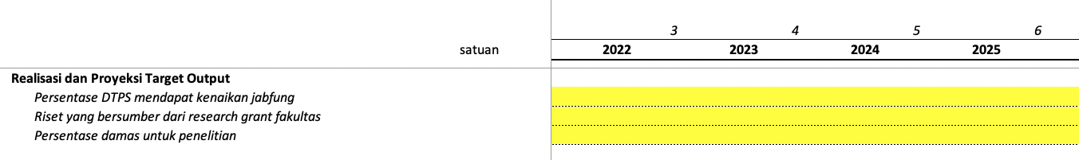
Proyeksi Target Nilai Output
Nilai output yang diisikan adalah target nilai output setelah adanya LC.
Saat ini nilai yang digunakan adalah target nilai output tahun 2022-2026 yang diisikan oleh pengelola LC.
Nilai yang digunakan hanyalah output yang signifikan mempengaruhi outcome.
Seiring berjalannya waktu, target akan menjadi realisasi. Realisasi atas target tersebut dapat diisikan dalam Excel ‘Perhitungan SCBA’ sheet ‘Input & Dashboard’ pada bagian berikut:

Slide 6
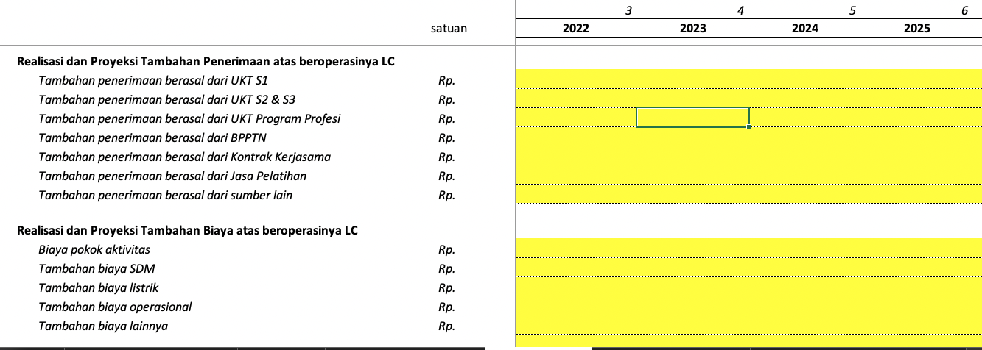
Nilai Manfaat dan Biaya Langsung
Nilai Manfaat Langsung adalah tambahan pendapatan Fakultas yang diakibatkan dari adanya tambahan aktivitas di LC.
Nilai Biaya Langsung adalah tambahan biaya Fakultas yang diakibatkan dari adanya tambahan aktivitas di LC.
Nilai ini diproyeksi untuk tahun 2022-2026, dengan realisasi 2019-2021 sebagai counterfactualnya.
Nilai Manfaat dan Biaya Langsung dapat diisikan pada Excel ‘Perhitungan SCBA’ sheet ‘Input & Dashboard’ pada bagian berikut:

Slide 7
Perhitungan Delta Ouput
Delta output merupakan selisih antara proyeksi target nilai output dengan nilai output counterfactual.
Nilai delta output dianggap sebagai tambahan manfaat akibat beroperasinya LC.
Penentuan Delta Ouput terhadap Outcome
Nilai ini diperoleh dari hasil regresi antara output dengan outcome Fakultas/Sekolah
Akan diperoleh hubungan antara output dengan outcome yang menggambarkan pengaruh peningkatan output terhadap peningkatan outcome.

Slide 8
Identifikasi Delta Outcome per Output
Koefisien regresi yang diperoleh digunakan untuk mengidentifikasi delta outcome per output.
Y = a + bX
Dengan Y adalah outcome dan X adalah output, b adalah perubahan outcome setiap ada perubahan output
Perhitungan Delta Outcome Total
Satu Outcome dapat dipengaruhi oleh beberapa output.
Dilakukan agregasi atas beberapa koefisien output terhadap outcome.
Nilai agregat tersebut kemudian dikalikan dengan delta output sehingga menghasilkan delta outcome.
Delta outcome ini adalah peningkatan nilai indikator outcome dari beroperasinya LC.

Slide 9
Perhitungan Satuan Manfaat
Menggunakan hasil penelitian empiris terkait dampak outcome terhadap ekonomi
Menggunakan metode WTP (willingness to pay) untuk mendapatkan gambaran manfaat yang bersedia dibayar
Menggunakan data statistik yang tersedia dan harga pasar.
Contoh:
Sertifikasi internasional menaikkan gaji lulusan sebesar 7,1% dibanding fakultas yang tidak tersertifikasi
Kontribusi riset HKI terhadap GDP adalah sebesar 0,0000384%
WTP publikasi dihitung menggunakan besaran insentif yang tersedia dibayarkan oleh institusi

Slide 10
Nilai Manfaat
Akreditasi Nasional
Peningkatan employability 5,4% dikali dengan median UMP dan skor akreditas.
Nilai manfaat sebesar 1,40 juta rupiah per tahun untuk setiap kenaikan skor akreditasi nasional.
Keikutsertaan Pada Asosiasi
Keikutsertaan pada asosiasi profesional akan meningkatkan employability sebesar 5,4% dikali dengan median UMP dan jumlah lulusan.
Nilai manfaat sebesar 559 juta per tahun untuk setiap tambahan keikutsertaan pada asosiasi profesional.
Publikasi di Jurnal Internasional
Insentif publikasi jurnal internasional sebesar 15 juta rupiah per publikasi.
Publikasi di Jurnal Nasional
Hibah penelitian dengan publikasi jurnal nasional sebesar 10 juta rupiah per publikasi.
Publikasi Buku
Didekati dengan royalti penulisan buku (10%), volume cetakan pertama (5000 eks), asumsi harga buku (Rp50.000)
Nilai manfaat sebesar 25 juta rupiah per buku.
Tulisan di Media Internasional
Fee penulis di media internasional sebesar 5 juta rupiah per tulisan.
Tulisan di Media Nasional
Fee penulis di media nasional sebesar 1 juta per tulisan.
Persentase ketertarikan mahasiswa berwirausaha
Didekati dengan pendanaan PKM-K sebesar 10 juta rupiah per kelompok dibagi jumlah anggota dikali dengan jumlah mahasiswa.
Nilai manfaat sebesar 640 juta rupiah per tahun pada keterlibatan 100%.
Keterlibatan mahasiswa dalam program pendampingan masyarakat
Didekati dengan pendanaan PKM-PM sebesar 10 juta rupiah per kelompok dibagi jumlah anggota.
Nilai manfaat sebesar 2 juta rupiah per keterlibatan mahasiswa.

Slide 11
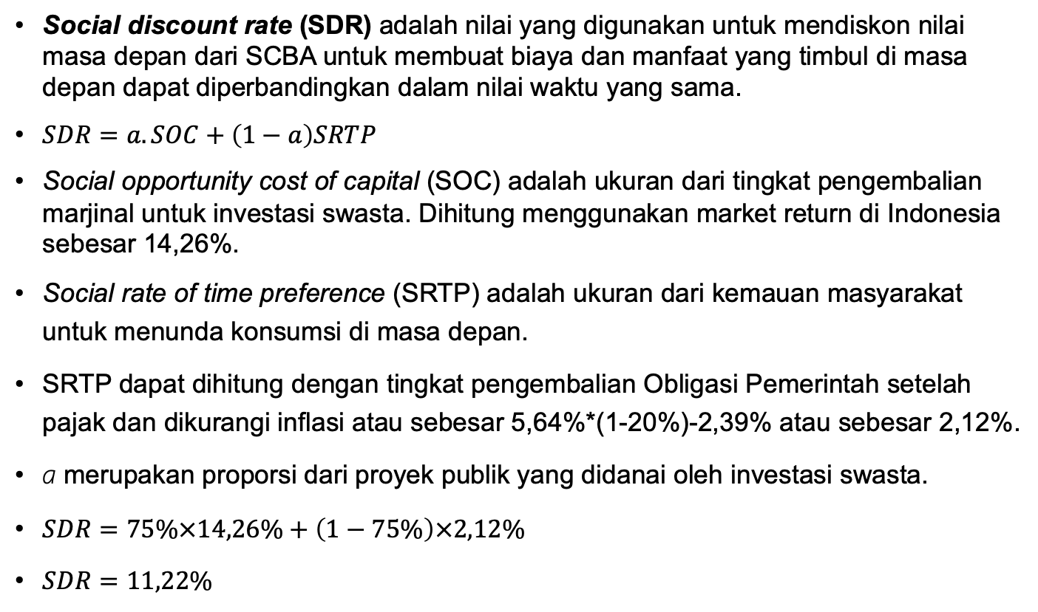
Social Discount Rate dan Discount Rate
Social discount rate (SDR) adalah nilai yang digunakan untuk mendiskon nilai masa depan dari SCBA untuk membuat biaya dan manfaat yang timbul di masa depan dapat diperbandingkan dalam nilai waktu yang sama.
$SDR=a.SOC+\left(1−a\right)SRTP$
Social opportunity cost of capital (SOC) adalah ukuran dari tingkat pengembalian marjinal untuk investasi swasta. Dihitung menggunakan market return di Indonesia sebesar 14,26%.
Social rate of time preference (SRTP) adalah ukuran dari kemauan masyarakat untuk menunda konsumsi di masa depan.
SRTP dapat dihitung dengan tingkat pengembalian Obligasi Pemerintah setelah pajak dan dikurangi inflasi atau sebesar 5,64%*(1-20%)-2,39% atau sebesar 2,12%.
a merupakan proporsi dari proyek publik yang didanai oleh investasi swasta.
$SDR=75\%×14,26\%+\left(1−75\%\right)×2,12\%$
$SDR=11,22\%$
Discount Rate menggunakan rata-rata bunga pinjaman korporasi bank umum di Indonesia sebesar 8%.

Slide 12
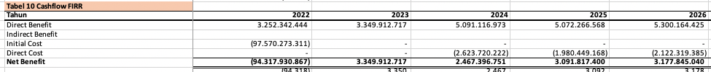
Perhitungan Arus Kas FIRR
Arus Kas FIRR diperoleh dari Biaya Langsung dan Manfaat Langsung sepanjang umur pemanfaatan (30 – 50 tahun).
Perhitungan dilakukan dengan memproyeksikan biaya dan manfaat sepanjang umur pemanfaatan dengan tingkat eskalasi 3%.
Contoh:

Slide 13
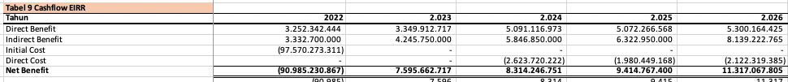
Perhitungan Arus Kas EIRR
Perhitungan yang dilakukan sama dengan FIRR, namun dengan menambahkan Manfaat Tidak Langsung.
Manfaat Tidak Langsung adalah Delta Outcome yang telah dikalikan dengan Nilai Manfaatnya.
Contoh:

Slide 14
Hasil Analisis SCBA
Secara umum Nilai finansial yang belum layak untuk Project Sosial masih dapat diterima karena lebih diarahkan untuk memberikan manfaat ekonomi.
Beberapa penyebab LC menjadi tidak layak antara lain:
Biaya operasional terlalu besar
Target tambahan pendapatan terlalu rendah
Target capaian output terlalu rendah
Output yang signifikan terhadap outcome terlalu sedikit.
Terdapat empat indikator yang terbagi menjadi 2 kategori:
Finansial
FIRR dan F-NPV
Economic
EIRR dan F-NPV
Baik F-NPV dan E-NPV dianggap layak apabila memiliki nilai diatas Nol.
FIRR layak apabila di atas 8%
EIRR layak apabila di atas 11,22%

Slide 15
Case Study

Slide 16
Instruksi
Update nilai output dan biaya serta pendapatan pada sheet ‘Input & Dashboard’
Interpretasikan hasil analisis untuk menunjukkan layak tidaknya LC.
Berikan penjelasan, apabila:
Tidak layak: penyebab tidak layak
Layak: faktor yang paling mempengaruhi kelayakan LC tersebut.

Slide 17
Terima Kasih!

